Slide 1
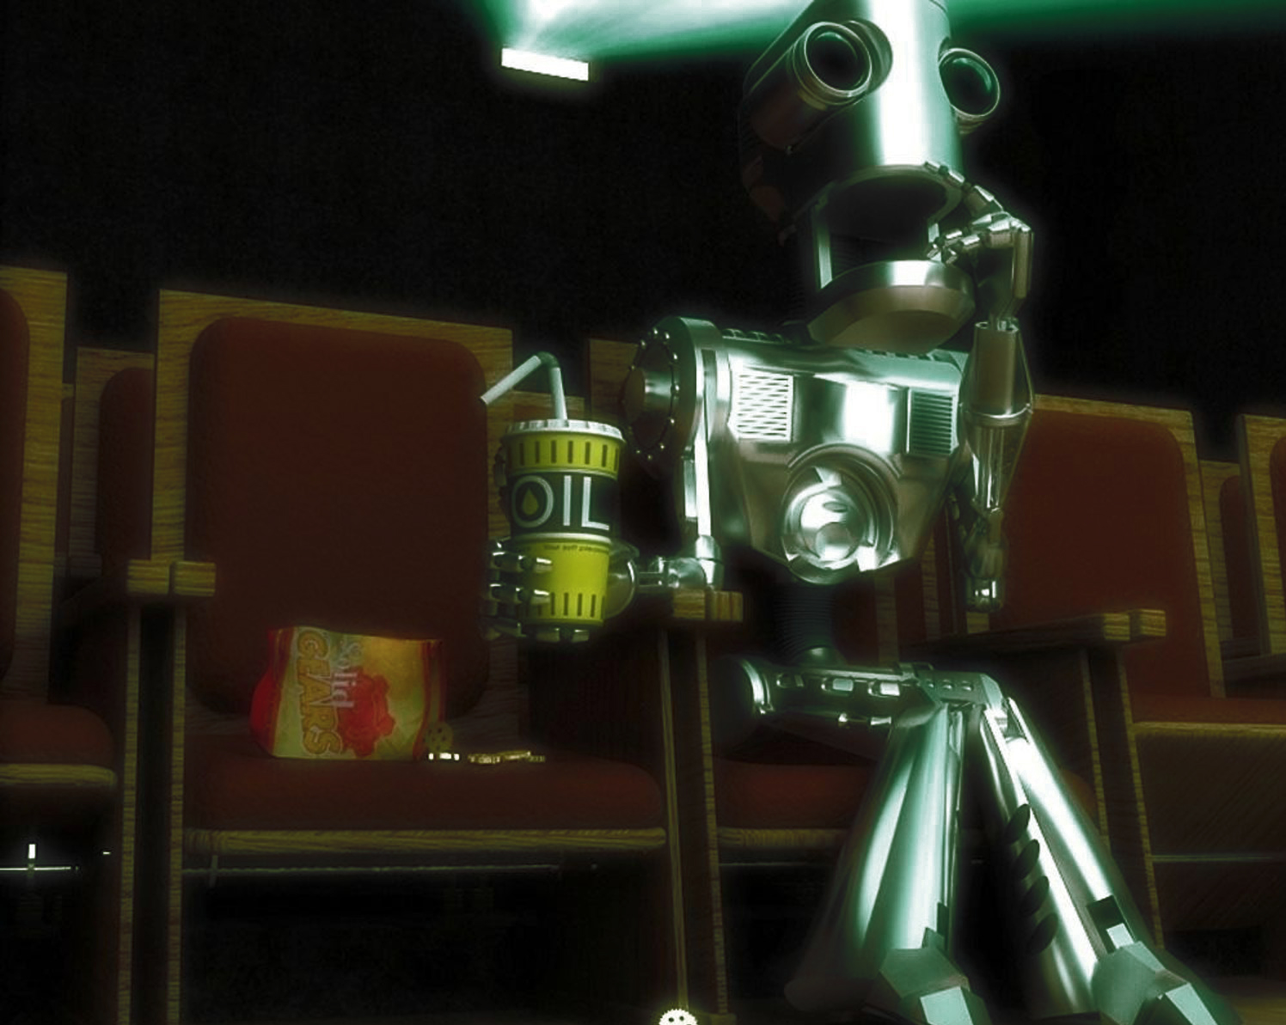
PisaFlix
Progetto per il corso di Data Mining and Machine Learning
Stefano Petrocchi

Slide 2
Scopo
Ampliamento del progetto di Large Scale and Multi-Structured Databases con l’aggiunta di moduli per:
Safe Search: permette di filtrare contenuti per adulti attraverso una soglia mobile di adultness consentita
Suggerimento di Contenuti: nuovi contenuti vengono suggeriti all’utente i base ai suoi film preferiti

Slide 3

Dataset Utilizzati
Dataset di oltre 33000 film con trama, attori principali, registi, genere, titolo e data di uscita, prelevati da Wikipedia
Dataset di circa 5000 pellicole con titolo, data di uscita e rating MPAA, prelevati da IMDB

Slide 4
Procedimento RIVEDERE!!!!!!!!!!!!!!!!
Vettorizzazione dei concetti presenti all’interno dei plot mediante l’utilizzo di tokenizer e stemmer
Dimensionality reduction eseguita con la tecnica Tf-idf
Ottimizzazione dei parametri per la Tf-idf utilizzando un algoritmo di evoluzione differenziale
Classificazione con l’utilizzo di un classificatore random forest
Clustering mediante un algoritmo agglomerativo gerarchico

Slide 5

Tokenization e Stemming
Una stessa tecnica di preprocessing è stata utilizzata, sia per il clustering che per la classificazione, sulle trame dei film:
Le parole presenti all’interno delle trame sono state suddivise mediante un processo di tokenization, ogni token è costituito da uno fino a tre n-grammi
I token così ottenuti sono stati poi filtrati eliminando tutte le stop words e i nomi propri di persona presenti tra di essi
I rimanenti token sono infine stati elaborati ricavando le radici delle parole utilizzando uno snowball stemmer

Slide 6

Dimensionality Reduction
Il numero di termini ottenuti nei passi precedenti risulta troppo elevato per una classificazione o clustering, per questo sono state testate le seguenti tecniche di riduzione della dimensionalità:
Select k-best supervisionato con metodo:
χ²
Mutual-information
Term frequency–inverse document frequency

Slide 7
Tempi di elaborazione
Il metodo mutual-infromation è stato scartato in quanto prevedeva tempi di risposta nettamente maggiori rispetto agli altri algoritmi, che ne avrebbero impedito un’ottimizzazione efficace (sull’hardware a mia disposizione):
χ² : meno di due minuti
Tf-idf: meno di due minuti
Mutual-info: più di venti minuti (dieci volte superiore)

Slide 8
χ² Feature Selection
Il metodo effettua una selezione supervisionata grazie a delle etichette che indicano se il film è adatto a bambini o per adulti
Il valore di χ² per un termine è proporzionale alla differenza tra la frequenza attesa di quel termine (la frequenza media del termine) e quella realmente osservata per le etichette
Vengono poi selezionati i primi k termini con χ² più elevato
I valori dei termini rimasti sono poi normalizzati (da notare che una distanza euclidea su valori normalizzati equivale ad una cosine distance sui valori originali)

Slide 9
Tf-idf Feature Selection
Questo metodo al contrario del precedente non è supervisionato
Il valore assegnato ad un termine è proporzionale alla frequenza nel documento (in proporzione della dimensione del documento), ma inversamente proporzionale alla frequenza nella collezione
I termini sono poi selezionati in base ad una soglia di frequenza massima e minima tra tutti i documenti (sopra o sotto una certa soglia non sono utili per una classificazione o clustering)
Può anche assegnato un valore massimo di termini e nel caso i K con valore più elevato vengono selezionati

Slide 10

Classificazione
L’obiettivo della classificazione è quello di attribuire un valore ai film in base al quantità di contenuti per adulti al loro interno (adultness)
La classificazione deve perciò fornire la probabilità che un film sia per adulti e non una classificazione netta

Slide 11




Integrazione dei Dataset
Il dataset di Wikipedia e quello di IMDB sono stati uniti effettuando un join con titolo e data di uscita
Il dataset così ottenuto contava circa 3000 entrate, dopo aver eliminato le entrate con valori di MPAA ambigui, i rimanenti valori MPAA sono sati riassunti in due macrocategorie «per adulti» e «per bambini»
Il dataset è stato poi bilanciato effettuando un undersampling sulla categoria «per adulti»
Il dataset finale contiene una collezione bilanciata di 1400 film di cui l’accuratezza è stata accertata con ispezione visiva

Slide 12
Confronto tra Classificatori
I vari classificatori sono stati confrontati eseguendo una stratified 10-fold cross validation, per ogni classificatore è stata calcolata:
Accuratezza media ± margine di confidenza
Area Under the Curve ± margine di confidenza
Confusion Matrix totale

Slide 13

Classificatori con Preprocessing Tf-idf
Classificatore | Accuratezza Media | AUC | Confusion Matrix (Adulti | Bambini)
Logistic Regression | 83.2% ± 5.4% | 90.3% ± 3.2% | 576 | 124 (Adulti Veri) 111 | 589 (Bambini Veri)
Gaussian Naïve Bayesian | 77.8% ± 6.5% | 84.6% ± 6.8% | 550 | 150 (Adulti Veri) 161 | 539 (Bambini Veri)
Quadratic Discriminant | 70.6% ± 5.6% | 76.2% ± 6.8% | 450 | 250 (Adulti Veri) 161 | 539 (Bambini Veri)
Decision Tree (Entropy) | 72.9% ± 5.1% | 72.9% ± 5.1% | 519 | 181 (Adulti Veri) 198 | 502 (Bambini Veri)
Support Vectors (Dispendioso) | 83.2% ± 4.6% | 90.8% ± 3.0% | 578 | 122 (Adulti Veri) 113 | 587 (Bambini Veri)
K-nearest Neighbors | 72.1% ± 4.3% | 79.7% ± 7.2% | 578 | 122 (Adulti Veri) 286 | 432 (Bambini Veri)
Random Forest (Gini) | 83.9% ± 4.7% | 91.1% ± 2.8% | 595 | 105 (Adulti Veri) 121 | 579 (Bambini Veri)
Random Forest (Entropy) | 84.2% ± 4.2% | 91.2% ± 2.5% | 592 | 108 (Adulti Veri) 113 | 587 (Bambini Veri)
ADAboost (Linear Regression) | 80.6% ± 4.9% | 88.1% ± 4.5% | 547 | 153 (Adulti Veri) 119 | 581 (Bambini Veri)
ADAboost (Decision Tree Entropy) | 72.8% ± 7.8% | 72.8% ± 7.8% | 532 | 168 (Adulti Veri) 213 | 487 (Bambini Veri)
Parametri utilizzati: min_df=0.1, max_df=0.9, max_features=500

Slide 14
Classificatori con Preprocessing χ²
Classificatore | Accuratezza Media | AUC | Confusion Matrix (Adulti | Bambini)
Logistic Regression | 86.1% ± 4.6% | 93.6% ± 3.0% | 601 | 99 (Adulti Veri) 96 | 604 (Bambini Veri)
Gaussian Naïve Bayesian | 83.2% ± 3.9% | 89.1% ± 5.3% | 536 | 164 (Adulti Veri) 71 | 629 (Bambini Veri)
Quadratic Discriminant | 81.3% ± 6.6% | 82.1% ± 7.2% | 629 | 71 (Adulti Veri) 191 | 509 (Bambini Veri)
Decision Tree (Entropy) | 78.9% ± 6.7% | 78.9% ± 6.7% | 541 | 159 (Adulti Veri) 137 | 563 (Bambini Veri)
Support Vectors (Dispendioso) | 86.7% ± 4.0% | 94.4% ± 2.7% | 638 | 62 (Adulti Veri) 124 | 576 (Bambini Veri)
K-nearest Neighbors | 61.8% ± 5.4% | 79.2% ± 2.5% | 171 | 529 (Adulti Veri) 6 | 694 (Bambini Veri)
Random Forest (Gini) | 87.4% ± 3.1% | 94.2% ± 3.6% | 619 | 81 (Adulti Veri) 96 | 604 (Bambini Veri)
Random Forest (Entropy) | 87.6% ± 4.0% | 94.1% ± 3.0% | 619 | 81 (Adulti Veri) 93 | 607 (Bambini Veri)
ADAboost (Linear Regression)* | 87.3% ± 3.7% | 94.2% ± 2.2% | 611 | 89 (Adulti Veri) 89 | 611 (Bambini Veri)
ADAboost (Decision Tree Entropy) | 79.3% ± 2.9% | 79.3% ± 2.9% | 539 | 161 (Adulti Veri) 129 | 571 (Bambini Veri)
Parametri utilizzati: K=500
* Produce confini decisionali troppo netti per lo scopo della classificazione

Slide 15

Ottimizzazione dei parametri
I parametri utilizzati per il preprocessing sono stati ottimizzati utilizzando come funzione obiettivo la media dell’error rate di dieci stratified 10-fold cross validation (in modo da stabilizzare i risultati) utilizzando un random forest a 100 alberi con entropia come classificatore:
Per χ2 è stato utilizzato un ottimizzatore brute force, scelto in base al numero finito di possibili candidati per il parametro k
Per Tf-Idf è stato utilizzato un algoritmo di evoluzione differenziale per trovare un minimo locale tra le infinite combinazioni dei tre parametri

Slide 16
Risultati Evoluzione Differenziale
772
(0.89 – 0.96)
87.1 %
0.052

Slide 18

Clustering
L’obiettivo del clustering è quello di ottenere un numero limitato di film suggeriti partendo dai preferiti dell’utente:
Il numero di cluster da creare sarà perciò n/k dove n è il numero totale di film e k il numero di suggeriti medi per film
È essenziale un algoritmo che permetta di selezionare il numero di cluster e che abbia risultati equilibrati
Il clustering è preferibile alla semplice scelta di k film vicini in quanto porta a soluzioni più naturali, aumentando il numero di suggeriti nel caso di grosse similarità (sequel) e diminuendoli in caso di outlier

Slide 19
Confronto tra Algoritmi di Clustering
L

